Slide 1
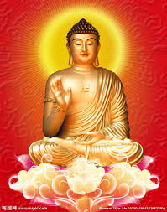
顶礼本师释迦牟尼佛！顶礼文殊智慧勇识！ 顶礼传承大恩上师！ 无上甚深微妙法 百千万劫难遭遇 我今见闻得受持 愿解如来真实义 为度化一切众生，请大家发无上殊胜的菩提心！

Slide 2

二谛：开启中观门扉之钥匙
重点回顾 （上）

Slide 3
本课提纲
概述
中观的分别
分开二谛的必要性
学习二谛的重要性
中观及二谛的含义
中观的含义
胜义谛和世俗谛的含义
两个世界如何取舍
世俗谛为何如幻如梦
抉择外在的世界如幻如梦
抉择内在的精神世界无实有
二谛双运
证悟空性的目的

Slide 4
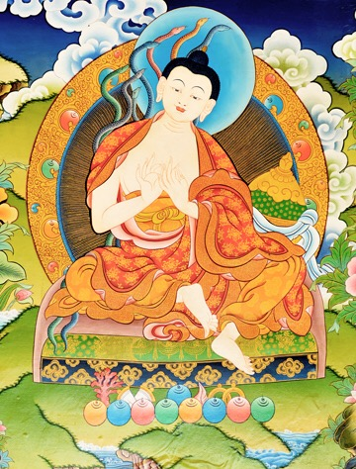
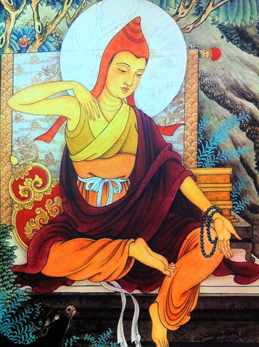
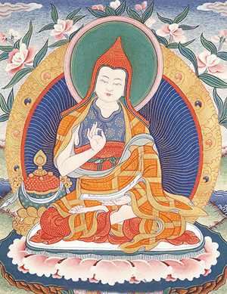
中观的分别：中观与大中观
中观：佛陀二转法轮的空性思想
佛陀三转法轮的远离一切执着的 “光明”
大中观：如来藏中观或他空中观
部分
中
观
论
典
龙树菩萨
“中观六论”
月称菩萨
《入中论》
寂天菩萨
《入行论 第九品》

Slide 5
分开二谛的必要性
证悟空性，必须有中观的概念
理解中观，必须分开二谛，二谛涵盖了所有中观的含义
了解并分开二谛，就可以纠正很多学习佛法中的困惑：
既然佛是空性，为什么要学佛呢？怎么能成佛呢？
有没有因果轮回？
既然因果、轮回、学佛、成佛以及度化众生都是存在的，又怎么会是空性呢？
推翻自己的执着和错误观点，增强修学的正见和信心

Slide 6
学习二谛的重要性
本期法义宣讲的是中观里的既简单又关键一些问题。这既是理论又是修法的，是我们必须了解的。
听闻空性，千载难逢，可以在心田播下种子并在不久的将来成熟；
不了解空性，就很难做到三殊胜修法中的“无缘殊胜”；
凡是想解脱的人，必须证悟空性。通过闻思具足正知正见包括空性的见解，是为实修“开绿灯”。
出离心、菩提心和空性，各有各的优点，各有各的作用，三者结合，才能让人走上真正的解脱道，缺少一个都不行。

Slide 7
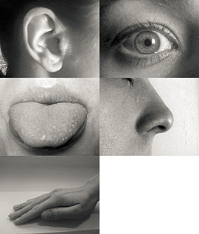

中观的含义
能說是因緣 善滅諸戲論
我稽首禮佛 諸說中第一
有
无
二十四小时里我们的所做所为，第六意识的思维，以及眼识、耳识、鼻识、舌识和身识的感受，这一切都叫二边。
我们的思维从未离开过有无、常无常、高低、左右、上下、长短等等这些相互观待的概念，所以叫作二边。
中观的含义就是远离二边这些凡夫的执着，但并不是说有一种中间的存在。
真正了解中观，必须自己亲身体会
常
无常
高
低
左
右
上
下
长
短
不生亦不灭，不常亦不断，不一亦不异，不来亦不去。
能说是因緣，善灭诸戏论，我稽首礼佛，诸说中第一。- 龙树菩萨《中论》

Slide 8
胜义谛和世俗谛的含义
胜义谛
凡夫眼耳鼻舌身意从未接近过的境界
空性、光明、和平的世界，世界也是其假名，是万物最究竟的本来面目
世俗谛
凡夫在24小时所接触的一切
世人眼耳鼻舌身识所创造出来的，如幻如梦的梦幻世界
菩提本无树，明镜亦非台。本来无一物，何处惹尘埃！
佛所说的“世人与我争论”
身是菩提树，心如明镜台。时时勤拂拭，莫使惹尘埃。
佛所说的“我不与世人争论”
是凡夫六识所能触及的物质和精神世界背后的另一个境界
佛、菩萨和一些证悟了的凡夫随时可以进入，普通凡夫可以通过中观的逻辑证实其存在
包括了因果轮回、造业行善、学佛成就，还有物质、精神、时间、空间、运动等等，及古往今来的哲学、科学、艺术等一切学科
包括凡夫前五识所能感受到的，第六意识思维到的一切
Notes:
“我不与世人争论”，就是佛从世俗谛角度讲的。其中的“世人”，是指人眼、耳、鼻、舌、身识的观点。依世俗谛而言，世人眼睛所看见的物体算不算是物质呢？可以这样肯定。不仅如此，包括山河大地以及一切所思所感都是存在的，有轮回也有涅槃，有善也有恶。凡是世人的眼、耳、鼻、舌、身识所能感觉到的，都是存在的。然而，世人眼、耳、鼻、舌、身所感觉到的，形形色色的一切，只不过是如幻如梦的虚幻世界，是世人的眼、耳、鼻、舌、身识所创造出来的世界而已，但佛也临时肯定它如幻如梦似的存在。而那些被眼耳鼻舌身识所否定的，佛则肯定为不存在。所以，佛不与世人争论。这叫作世俗谛。
佛所说的“但世人与我争论”又是什么意思呢？这是佛从宣说胜义谛的角度而言的。世人为什么会与佛争论呢？因为，佛所讲的胜义谛境界已经超越了世人眼、耳、鼻、舌、身识的范围，他们无法理解，所以会与佛争论。

Slide 9
胜义谛和世俗谛的含义
在每一个物质上，都存在世俗谛和胜义谛这两个层面
凡夫的六识无法超越世俗谛的境界或范围
学习中观理论，可以认识胜义谛的层面
彻底到达胜义谛，就会永恒地度化众生。
例如：许多年来，我看见雪山一直是白色的，现在突然变成黄色
由此可以推知，肯定是我眼睛生了病，而不是雪山发生了变化。
经过这样的推理可知雪山的颜色不是黄色，应该是白色。
胜义谛像是雪山原有的白色，世俗谛像是因患眼疾而引起的，将雪山看成黄色的错觉。

Slide 10
两个世界如何取舍
胜义谛 vs. 世俗谛
也可以说胜义谛像苏醒时所见的景象，世俗谛就像梦中的景象。
梦中的一切景象，从苏醒的角度而言是根本不存在的。梦里的所有苦乐美丑，都将跟梦一起消失得无影无踪。
同样的，当我们彻底地到达胜义谛的时候，在自己的境界中，世间的苦乐、善恶等等一切，都将不复存在
但我们却能了知他人的苦乐，所以，就会永恒地度化众生。
佛始终在胜义谛中，但是，佛知道众生在世俗谛中干什么，以及度化众生的方法等等。
一地以上的菩萨进入空性境界时，便处于胜义谛中，从此境界出来后，又处于世俗谛中
凡夫需要认识到胜义谛的存在和世俗谛世界的虚幻；如理修行，现象世界逐渐消失直到无影无踪，证得如来藏光明。

Slide 11
问题讨论
名词解释：中观，大中观，二谛。自己有哪些未能分开二谛而引发的疑虑？
世俗谛是假的，胜义谛才是真的，对这个说法你是怎么看的？为什么？
把二谛区分开的必要性和重要性是什么？
宗喀巴大师的《三主要道》所讲的三个主要内容就是：出离心、菩提心和最后一关 - 证悟空性。证悟空性非常重要。那么为何不直接实修，打坐，为何还需要闻思？
为什么说出离心、菩提心和证悟空性要有先后的顺序，最后都必须具备？是否可以直接修空性？或者在修出离心、菩提心的同时，也修空性？
每一个物质，都存在世俗谛和胜义谛这两个层面，我们凡夫只能看见世俗谛的层面，而佛菩萨能见到世俗谛和胜义谛这两个层面，请举例我们的见地，以及佛菩萨在经论中对世俗谛和胜义谛的权说和实说。
上师说有哪三种人？作为凡夫，在世俗谛中，目前我们最主要的任务是什么呢？世俗谛和胜义谛两个世界是如何切换?

